Slide 1
Uvod u neuroetiku
Goran Šimić
2022.

Slide 2
Neuroetika
neuroznanost
razumijevanje
tehnologija
temeljne crte
osobnosti
granični poremećaj
osobnosti
nadzor
manipulacija
npr. Big 5:
- Openness
- Conscientiousness
- Extraversion
- Agreeableness
- Neuroticism
npr. kod bolesnih
ili ozljeđenih
osoba
mentalna
stanja
tipizacija
ponašanja
uređaji
droge
(sredstva
ovisnosti)
npr. neuro-
marketing,
detektor laži
npr.
kriminalitet
osobnost
TMS,
tDCS..
DBS,
mikročipovi
npr. pospješenje kognitivnih sposobnosti, povećani stupanj kontrole, utjecaj na osobnost

Slide 3

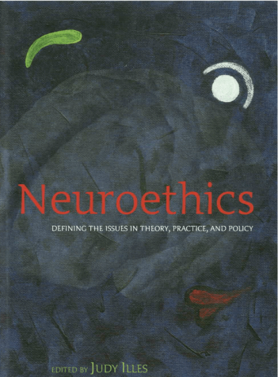
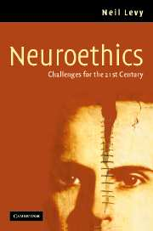
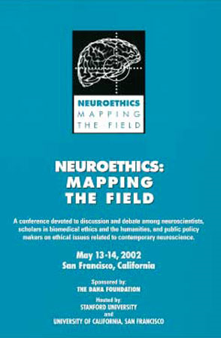
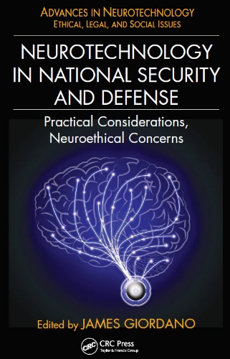
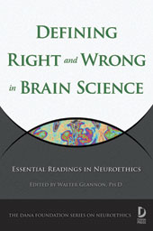
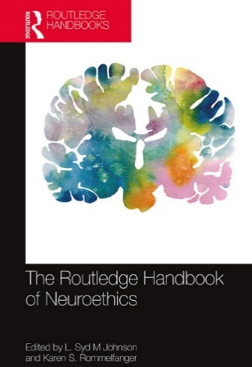
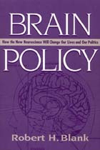
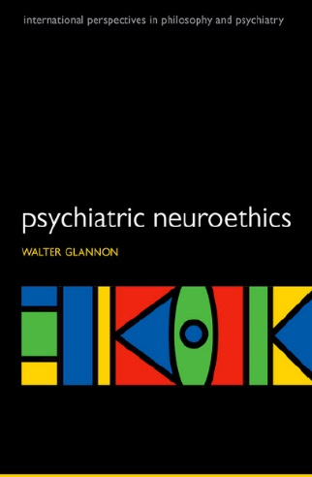
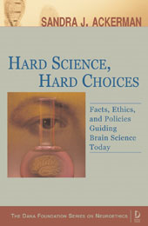
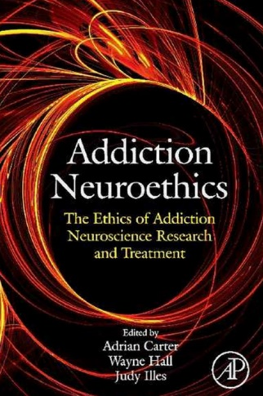

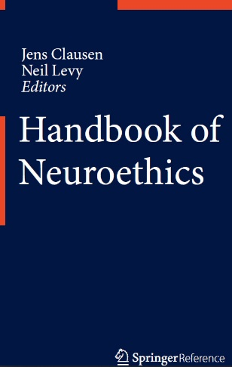

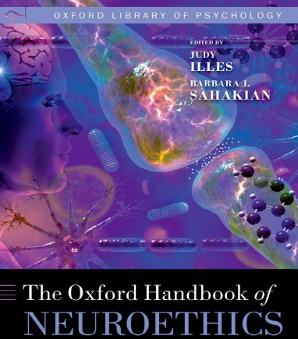

Slide 4
Metode oslikavanja aktivnosti mozga i etička pitanja (1)
U novije vrijeme metode funkcionalnog oslikavanja mozga (neuroimaging) predstavljaju sve veće etičke izazove. Te metode uključuju funkcionalnu magnetsku rezonanciju (functional magnetic resonance imaging, fMRI), pozitronsku emisijsku tomografiju (positron emission tomography, PET), magnetoencefalografiju (magnetoencephalography, MEG), kao i elektroencefalografske metode poput evociranih potencijala (event-related potentials, ERP) te brojne druge poput infracrvene spektroskopije (near-infrared spectroscopy, NIRS).
Putem svake od navedenih metoda prikupljaju se i osobni podaci o mentalnom stanju, osobinama ličnosti i brojni drugi, iako pojedina istraživanja mogu biti dizajnirana i za neku sasvim drugu svrhu. Stoga je važan etički problem kod primjene metoda oslikavanja aktivnosti mozga privatnost ispitanika, budući da pojedinim osobama često nije u najboljem interesu da druge osobe raspolažu podacima o njihovom mentalnom stanju, sposobnostima i sklonostima.

Slide 5
Metode oslikavanja aktivnosti mozga i etička pitanja (2)
Tako se u području „neuromarketinga" slike aktivnosti mozga dobivene pomoću fMRI mogu upotrebljavati za prikaz reakcije frontolimbičkih neuronskih krugova na proizvod, npr. tako se može procjeniti stupanj potrošačeve želje za nekim proizvodom, što za trgovce može predstavljati važnu informaciju.
Sljedeća moguća primjena funkcionalnog snimanja mozga je ona za otkrivanje laži. Jedna od tehnika koja se upotrebljava u tu svrhu naziva se i „brain fingerprinting“, a temelji se na mjerenju ERP, napose P300 potencijala, čiji se oblik i amplituda u osumnjičenika analiziraju po prikazu predmeta za koje se pretpostavlja ili zna da bi mogli biti povezani sa zločinom. Osim navedenih primjena, poznato je da i pojedine osobine ličnosti imaju korelate mjerljive metodama snimanja aktivnosti mozga.
Poput genotipizacije u genetici, neuroimaging metodama se može vizualizirati stupanj sklonosti određenoj vrsti ponašanja, poput nasilja ili kriminala.

Slide 6
Etička pitanja vezana uz unaprjeđenje rada mozga farmakološkim i nefarmakološkim metodama (1)
Nakon otkrića učinkovitih antidepresiva poput selektivnih inhibitora ponovne pohrane serotonina (selective serotonin reuptake inhibitors, SSRI) i anksiolitika s manjim brojem nuspojava od izvornih, te uz pomoć agresivnog marketinga farmaceutske industrije, ti su lijekovi postali sastavnim dijelom života mnogih osoba koje pate od nekog oblika depresivnog ili anksioznog poremećaja.
Postoje mnogobrojni zapisi i izvješća o tome kako je primjena npr. SSRI značajno promijenila kemizam mozga i živote velikog broja ljudi. Adolescenti tijekom prvih nekoliko mjeseci primjene SSRI (isto je možda točno za modulatore serotonina, inhibitore ponovne pohrane serotonina–noradrenalina venlafaksin i duloksetin te inhibitor ponovne pohrane dopamina–noradrenalina bupropion) imaju češće samoubilačke ideje, postupke i pokušaje; liječnici moraju uravnotežiti tu opasnost s kliničkom potrebom. Do poremećaja spolne funkcije (osobito do poteškoća prilikom postizanja orgazma, ali i smanjenog libida i erektilne disfunkcije) dolazi u više od trećine bolesnika. Neki SSRI uzrokuju debljanje, dok drugi, osobito fluoksetin, u prvih nekoliko mjeseci uzrokuju anoreksiju.

Slide 7
Etička pitanja vezana uz unaprjeđenje rada mozga farmakološkim i nefarmakološkim metodama (2)
Osim utjecaja na raspoloženje, farmakološki se može utjecati i na vegetativne funkcije poput spavanja, jedenja i spolnih funkcija. S druge strane, uslijed potrebe za popravkom disfunkcija u tim domenama, postoji i velika potražnja za takvim sredstvima. Jedan od spojeva koji potiče budnost, modafinil, odobren je u SAD-u za liječenje određenih poremećaja spavanja, ali se često propisuje i izvan te indikacije, npr. onim osobama koje žele povećati svoju radnu produktivnost.
U cilju poboljšanja spoznajnih sposobnosti često se koriste metifenidat (Ritalin) i amfetamin (Adderall), iako je indikacija za propisivanje tih lijekova dijagnoza poremećaja pozornosti i hiperaktivnosti (attention deficit hyperactivity disorder, ADHD). Naime, od kada je 1955. godine američka Agencija za hranu i lijekove (Food and Drug Administration, FDA) odobrila metilfenidat, taj je spoj bio i još uvijek predstavlja “prvu liniju obrane” za hiperaktivnu djecu (u Republici Hrvatskoj odobren je 2011. godine). Mehanizam njegova djelovanja jest sprječavanje ponovnog unosa dopamina i noradrenalina u presinaptički neuron putem vezanja za transportere koji navedene neurotransmitere iz sinaptičke pukotine vraćaju u presinaptički neuron.

Slide 8
Etička pitanja vezana uz unaprjeđenje rada mozga farmakološkim i nefarmakološkim metodama (3)
Najveća Cochrane meta-analiza na 12235 djece i adolescenata (Storebø i sur., 2015) pokazala je kako upotreba metilfenidata: 1) smanjuje simptome ADHD i poboljšava sveukupno ponašanje koje su bilježili učitelji, 2) povećava kvalitetu života djeteta koju su ocjenjivali roditelji, ali kako se 3) još uvijek ne može reći o kolikoj se učinkovitosti lijeka radi, pogotovo dugoročno, dok su 4) nuspojave blage naravi te uključuju probleme sa spavanjem i smanjenje apetita.
Početkom 2009. godine Europska agencija za lijekove (European Medicines Agency, EMA) izdala je upozorenje da metilfenidat može pogoršati depresiju te ga ne smiju uzimati djeca sa srčano-žilnim poteškoćama. Slično tome, upotreba amfetamina pogoršava anksioznost.
Metilfenidat trenutno široko koriste studenti srednjih škola i visokih učilišta. Prema nekim anketama, čak do 10% srednjoškolaca i 20% studenata koristilo je preparate kao što je Ritalin bez konzultacija s liječnikom.
Pitanja za raspravu:
Jeste li ikad koristili metilfenidat?
Bi li, kome i za koju indikaciju odobrili njegovu upotrebu?
Ako neki spoj pospješuje rad mozga, jesu li drugi učenici ili studenti u nepovoljnijem položaju zbog toga?

Slide 9
Etička pitanja vezana uz unaprjeđenje rada mozga farmakološkim i nefarmakološkim metodama (4)
Tijekom posljednjeg desetljeća brzo su se razvijale i nefarmakološke metode za poboljšanje moždanih funkcija, a to se napose odnosi na repetitivnu transkranijsku magnetsku stimulaciju (repetitive transcranial magnetic stimulation, rTMS) i anodalnu izravnu transkranijsku stimulaciju slabom istosmjernom strujom (tDCS). Prema jednoj velikoj meta-analizi, nakon prosječno 13 tDCS tretmana 29% bolesnika s farmakološki-rezistentnim velikim depresivnim poremećajem (a takvih je 33% koji ne reagiraju na SSRI) postiglo je značajno poboljšanje, a 18% je postiglo remisiju (Berlim i sur., 2013).
Osim kao učinkovito sredstvo za liječenje depresije, rTMS i tDCS se mogu koristiti i za liječenje poremećaja povezanih s promjenama raspoloženja, opsesivno-kompulzivnim poremećajem i brojnim drugima te za pospješivanje kognitivnih sposobnosti i kod zdravih ispitanika (npr. Almquist i sur., 2019).

Slide 10
Neinvazivna stimulacija aktivnosti mozga
Dvije glavne metode koje se danas najviše rabe su repetitivna transkranijska magnetska stimulacija (rTMS) i transkranijska stimulacija istosmjernom strujom (tDCS)
U posljednjih nekoliko godina različite podvarijante tih metoda počele su se koristiti u svrhu poboljšanja kognitivnih sposobnosti zdravih starijih osoba, kao i u tretmanu bolesnika s Alzheimerovom bolešću (AD)

Slide 11
rTMS
je bezbolna, neinvazivna metoda koja modulira aktivnost živčanih stanica moždane kore te se, ovisno o parametrima stimulacije, elektromagnetskim pulsevima (a ne slabom strujom kao kod tDCS) iz magnetne zavojnice pojačava ili oslabljuje kortikalna podražljivost u ciljanim područjima mozga
Općenito, više frekvencije rTMS (obično 10-20 Hz) pojačavaju kortikalnu podražljivost i aktivnost neurona, dok ju niske (obično < 1 Hz) potiskuju
Stimulacija se vrši u trajanju od 20-30 min svaki dan kroz 10-20 dana
spTMS (single-pulse TMS) rjeđe se koristi

Slide 12
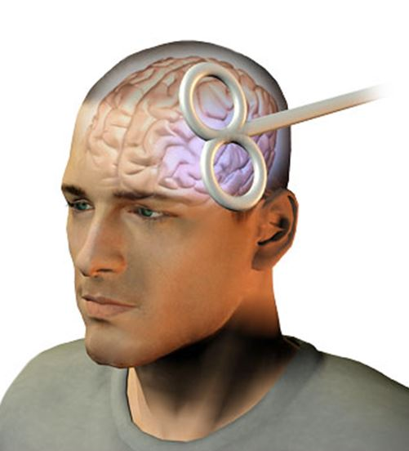
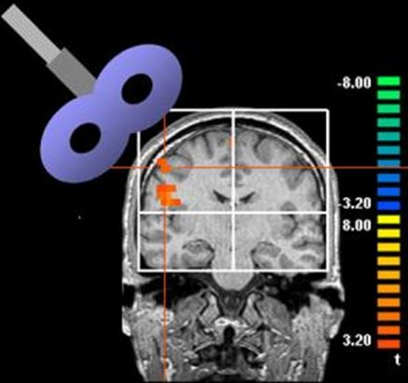
rTMS
Tegenthoff M, Ragert P, Pleger B, Schwenkreis P, Forster AF, et al. (2005) Improvement of tactile discrimination performance and enlargement of cortical somatosensory maps after 5 Hz rTMS. PLoS Biol 3(11): e362

Slide 13
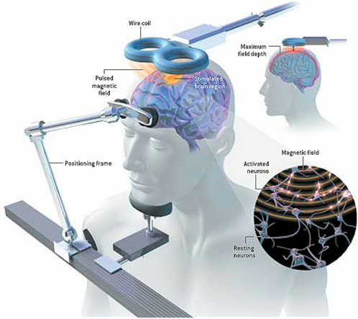
rTMS
Etička pitanja vezana uz unaprjeđenje rada mozga farmakološkim i nefarmakološkim metodama (5)
Neurological study confirms that cognitive speed enhancement is possible:
https://www.brainstimjrnl.com/article/S1935-861X(20)30020-6/pdf

Slide 14
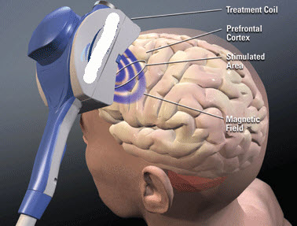
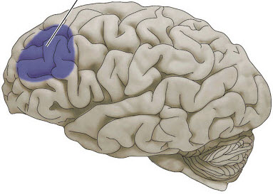
rTMS u liječenju depresije
DLPFC
http://www.tmsaugusta.com/how-does-tms-therapy-work-in-treating-depression/
Oko 33% bolesnika s MDD ne reagira na terapiju SSRI (inhibitorima ponovnog unosa serotonina - paroksetin, sertralin, citalopram, fluoksetin, fluvoksamin), čak i kad se kombiniraju (Stewart et al., J. Psychiatr. Res. 2013); pomoću fMRI je pokazano kako većina bolesnika s MDD imaju smanjenu aktivnost u DLPFC lijeve hemisfere (Downar i Daskalakis, Brain Stim. 2013) - zato se rTMS-om stimulira DLPFC u lijevoj hemisferi, odnosno inhibira DLPFC u desnoj
Prema jednoj od meta-analiza, nakon prosječno 13 tretmana s RTMS, 29% bolesnika s farmakološki rezistentnim MDD postiglo je značajno poboljšanje, dok je 18% postiglo remisiju (Berlim et al., J. Psychiatr. Res., 2013)

Slide 15
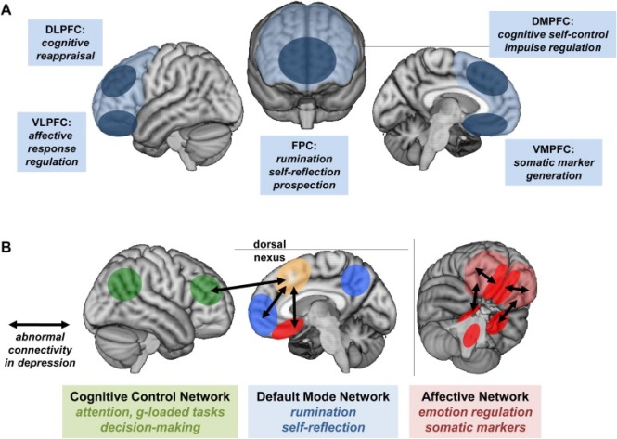
Pored th depresije, rTMS se rabi i u th anksioznosti i afektivnih poremećaja
1. Cognitive Control Network (mreža usmjerena izvršenju cilja) s epicentrima u DLPFC and DMPFC (u MDD je aktivnost tih područja smanjena, napose u lijevoj hemisferi, pa se rTMS-om stimuliraju); kako ta mreža oponira DMN mreži, zbog njezine hipoaktivnosti u depresivnih bolesnika dominira aktivnost DMN
2. Default Mode Network (mreža temeljnog načina rada) ima epicentar u medijalnom dijelu frontopolarne moždane kore (odgovorna je za osjećaj jastva, kontemplaciju i nadzor nad vlastitim mislima i osjećajima samopouzdanja, krivnje, srama), a u depresivnih bolesnika njezina dominacija dovodi do smanjenja socijalnih interakcija
3. Affective Network ima epicentre u VLPFC i VMPFC, te AMY, s tim da se medijalni dio aktivira kad se procesiraju nagrađujući podražaji, a lateralni kad se procesiraju kažnjavajući (Iowa gambling task); naziva se još i mrežom somatskih markera (Antonio Damasio: tjelesni osjećaji su povezani s osjećajima, npr. pojačano kucanje srca s anksioznošću, mučnina s osjećajem gađenja, itd.) a koji moćno utječu na ponašanje, napose na donošenje odluka (sve cost-benefit odluke); kako su VMPFC i AMY općenito prekomjerno aktivni u depresivnih bolesnika to se njihova aktivnost aktivnost pomoću rTMS-a pokušava smanjiti (dok oštećenje VMPFC onemogućuje uporabu prošlih i trenutnih emocija za donošenje odluka)
Epicentri triju glavnih neuronskih mreža na koje se vrši stimulacija rTMS-om
Downar & Daskalakis, Brain Stim. 2013

Slide 16
tDCS
podvrsta TES
također bezbolna i još sigurnija metoda (ali manje precizna i reproducibilna)
temelji se na davanju slabe struje od 1 – 2 mA (a ne magnetskog pulsa kao kod rTMS), obično putem dviju elektroda površine 25 do 35 cm² koje se stavljaju na kožu glave
stimulacija se vrši u trajanju od oko 20 min. 1x tjedno
slaba struja prolazi kroz kalvariju i lubanjske kosti, a ovisno o tome kako se postave elektrode, može biti anodna kada ulazi u mozak izazivajući depolarizaciju (učinak pojačane podražljivosti – obično pospješuje izvođenje zadataka), te katodna kada izlazi iz mozga i vraća se u elektrodu (izazivajući hiperpolarizaciju živčanih stanica, što najčešće kvari, odn. onemogućuje izvođenje pojedinih zadataka)
modulacijom transmembranskog potencijala mijenja se i plastičnost neurona, odnosno svojstva dugoročne potencijacije sinapsi u stimuliranim područjima mozga
rjeđe se koriste tRNS (Random Noise) i tACS (Alternating Current)

Slide 17
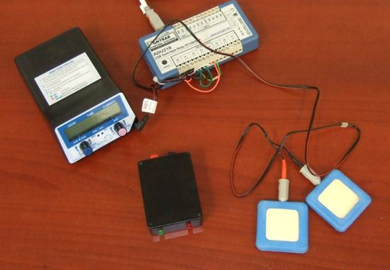
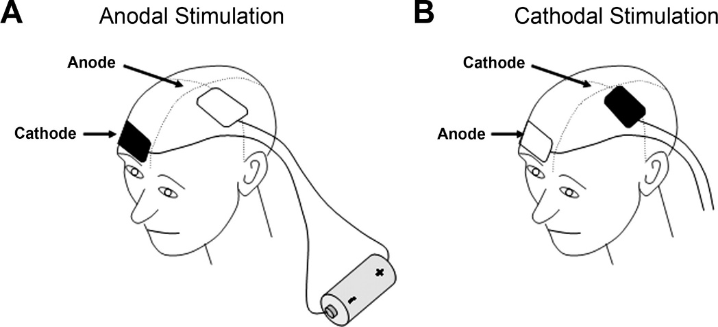
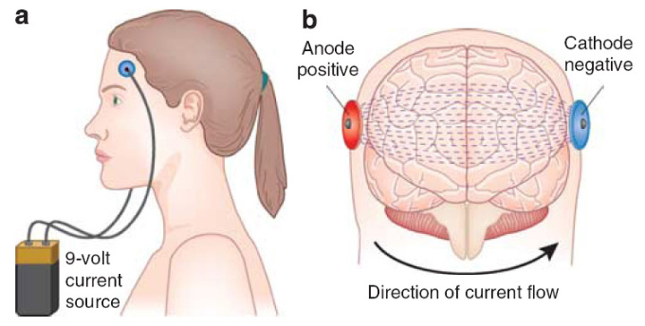
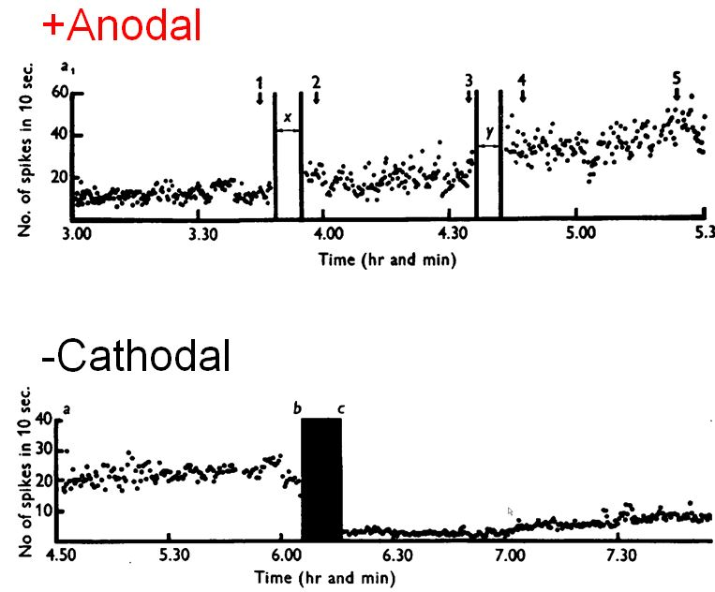
tDCS
Brojni tinejdžeri vrše tDCS samostimulaciju pomoću 9V baterije ili poluprofesionalnih kitova koji se mogu kupiti za 200-300 USD
Cilj im je pospješiti kognitivne sposobnosti prilikom igranja online igrica, npr. League of Legends i sl.

Slide 18
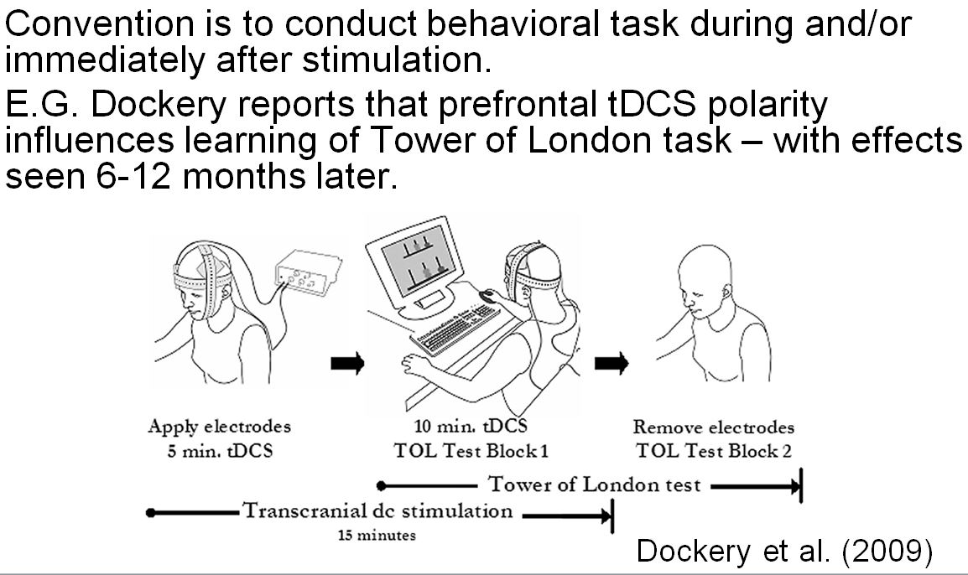
tDCS

Slide 19
rTMS/tDCS pozitivni aspekti:
Dosadašnja mnogobrojna istraživanja pokazala su da i rTMS i tDCS i nakon samo jedne stimulacije mogu znatno pozitivno utjecati na kognitivne funkcije i kod bolesnika s AB, a nakon višekratnih stimulacija, primjerice tijekom pet dana, u jednom je istraživanju anodni tDCS imao četverotjedni povoljan učinak na poboljšano vidno prepoznavanje objekata
Slično tomu, petodnevna visokofrekventna rTMS stimulacija dovela je do statistički veći broj bodova u minitestu o procjeni mentalnog stanja (MMSE) tijekom tri mjeseca praćenja
Jedan od najnovijih koncepata koji je trenutačno u ponudi na tržištu za tretman bolesnika s AB temelji se na šestotjednoj rTMS-stimulaciji šest različitih područja moždane kore, a usporedno sa stimulacijom provodi se i kognitivni trening uporabom zadataka prilagođenih svakomu od šest epicentara neuronskih mreža ključnih za njihovo izvođenje. Nakon tretmana, a za održavanje postignutog povoljnog učinka, preporučuje se daljnja povremena stimulacija tDCS-om

Slide 20
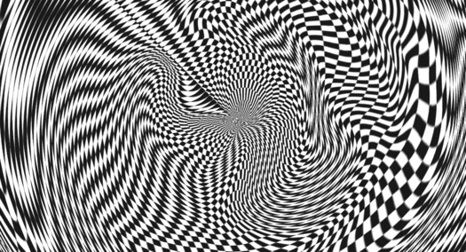
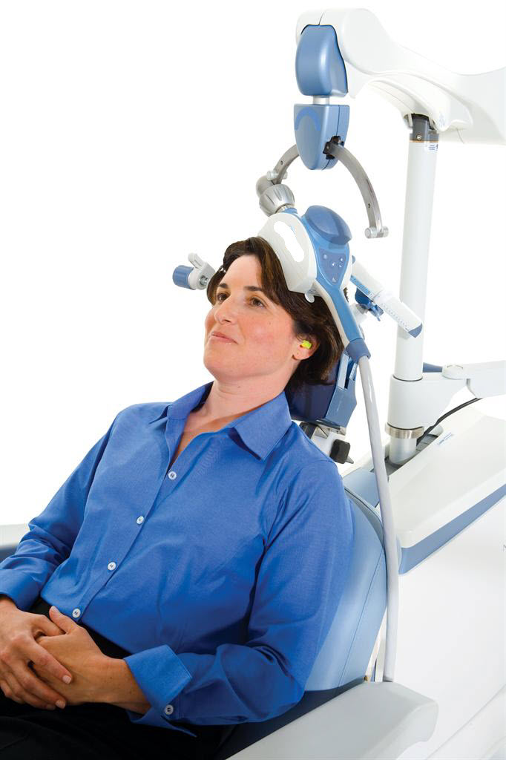
rTMS vs tDCS mane
rTMS: iritacija i bol kože kalvarije
tDCS: fosfeni uslijed prekomjerne aktivacije pojedinih stanica vidnog sustava
Za rTMS je potrebno mapiranje područja (epicentara) koja će se stimulirati/suprimirati (iz prethodnog MRI snimanja mozga), ali je zato rTMS i preciznija i reproducibilnija
Glavobolja, djelomično zato što je rTMS bučan (pa se prilikom stimulacije stavljaju čepovi u uši)
rTMS: prolazne fascikulacije mimičnih mišića
rTMS: epileptički napadaj (iznimno rijetko, ali češće nego kod tDCS)
Kod rTMS ispitanik razlikuje pravu od lažne stimulacije (pa se teže provode znanstvena istraživanja), a što nije slučaj s tDCS

Slide 21
Etička pitanja vezana uz unaprjeđenje rada mozga farmakološkim i nefarmakološkim metodama (6)
Etička pitanja vezana uz unapređenje rada mozga (cognitive enhancement) farmakološkim i nefarmakološkim (pogledaj radove Roija Cohena Kadosha i suradnika) metodama mogu se grupirati u tri kategorije:
U prvu kategoriju spadaju zdravstvena pitanja: sigurnost, nuspojave i nenamjerne posljedice upotrebe tih metoda.
Druga kategorija etičkih pitanja tiče se društvenih posljedica unaprjeđenja rada mozga. Američki sudovi već su imali slučajeve koje su pokrenuli roditelji koje su škole prisiljavale da liječe svoju djecu zbog poremećaja pozornosti. To izaziva zabrinutost zbog vrlo izravnog oblika prisile, ali i zbog razlika koje nastaju uslijed povećavanja nejednakosti s obzirom na socioekonomski status.
Treća kategorija etičkih pitanja uključuje brojna pitanja koja se tiču našeg razumijevanja osobnih napora i dostignuća, autonomije i vrijednosti ljudske osobe.

Slide 22
Etička pitanja vezana uz unaprjeđenje rada mozga farmakološkim i nefarmakološkim metodama (7)
Pitanja za raspravu:
Jesmo li „varali“ ako smo učili bolje i postigli neki uspjeh uz Ritalin?
Smijemo li sve zasluge pripisati sebi? Što je npr. s onim učenicima koji zbog našeg „uspjeha“ uz Ritalin nisu upisali željeni studij?
Ako se zaljubimo u nekoga tko je na fluoksetinu (lijeku iz SSRI skupine) i kasnije utvrdimo da je ta osoba teška i neuravnotežena bez lijeka – hoćemo li ju i dalje jednako voljeti?
Tko je u tom slučaju bila osoba koju smo zavoljeli (dok je koristila fluoksetin)?
Tretiramo li ljude (uključujući sebe) kao objekte (a ne ljudska bića) ako kemijski unaprijedimo njihove spoznajne funkcije, karakter ili seksualne funkcije?

Slide 23
Etička pitanja vezana uz unaprjeđenje rada mozga farmakološkim i nefarmakološkim metodama (8)
Osim istraživanja i poboljšavanja kognitivnih sposobnosti, suvremena istraživanja u neuroznanosti bave se i razumijevanjem donošenja odluka, motivacijom, ali i ponašanjem u svakodnevnom životu. Istraživanjem osoba s različitim oštećenjima mozga metodama slikovnog prikaza strukture i aktivnosti moždanog tkiva ustanovilo se koje su točno neuronske mreže i područja mozga važna za donošenje moralnih prosudbi.
Kako ti znanstveni pomaci utječu na naše razumijevanje moralne i pravne odgovornosti? Više ne optužujemo ljude za djela koja su počinjena u afektu, u stanjima smanjene (sužene) svjesnosti ili kontrole (npr. dok hodamo u snu ili pod hipnozom) ili pod prinudom (npr. s pištoljem uperenim u glavu), jer u tim slučajevima ta djela ne promatramo kao rezultat djelovanja slobodne volje. Počevši od poznatog Libetovog pokusa iz 1983. godine (Libet i sur., 1983), pa sve do novijih istraživanja poput onoga Soona i suradnika (Soon i sur., 2008), „problem“ s neuroznanstvenim prikazima našeg ponašanja jest da ona ukazuju kako je slobodnu volju jako teško definirati, te da ona zapravo ni ne postoji u onom obliku kakvom smo je prije zamišljali. Naime, putem praćenja moždane aktivnosti u čeonom i tjemenom režnju može se izvršavanje određene radnje ustanoviti (predvidjeti) od 0,5 (Libet i sur., 1983) pa sve do 7 sekundi prije samog izvršenja te radnje (Soon i sur., 2008).

Slide 24
Primjer iz UK-a i Francuske
https://predictix.ai/
Pitanja za raspravu:
Što se nudi depresivnim osobama na navedenoj mrežnoj stranici?
Mislite li da su usluge koje se nude etički dvojbene? Je li s mrežne stranice razvidno ima li navedena tvrtka dopuštenje nekog etičkog povjerenstva ili nadležnog tijela?
Je li znanstveno potvrđeno da se genotipizacijom DNA iz uzorka bukalne sluznice koje zainteresirane osobe pošalju poštom može reći koji je od 11 ponuđenih antidepresiva idealan izbor za osobu koja na taj način kontaktira tvrtku?
Je li etično postupanje liječnika koji imaju potpisan ugovor s navedenom tvrtkom radi telefonskog nadzora depresivnih osoba (klijent u sklopu usluge za 900 £ ima pravo na dvije telefonske konzultacije)?

Slide 25
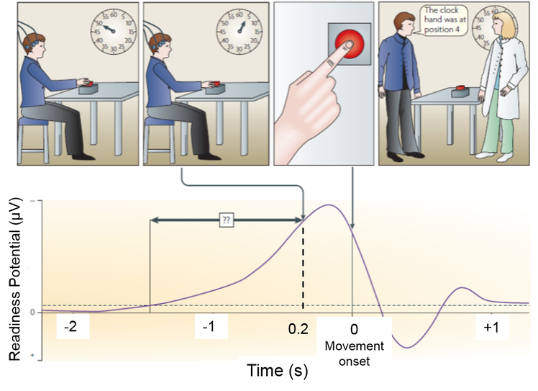
Bereitschaftspotential
Libetov potencijal (podsvjesne/predsvjesne/svjesne) spremnosti za djelovanje: svijest i slobodna volja kao preduvjet moralnih odluka
https://brainstorm267.wordpress.com/2018/02/23/you-do-not-make-your-decisions-the-libet-experiment/

Slide 26
Korelacija između stupnja C. i inteligencije jedno je od glavnih obilježja evolucije
Φ
mozgovni organoid (po Kochu)
IQ

Slide 27
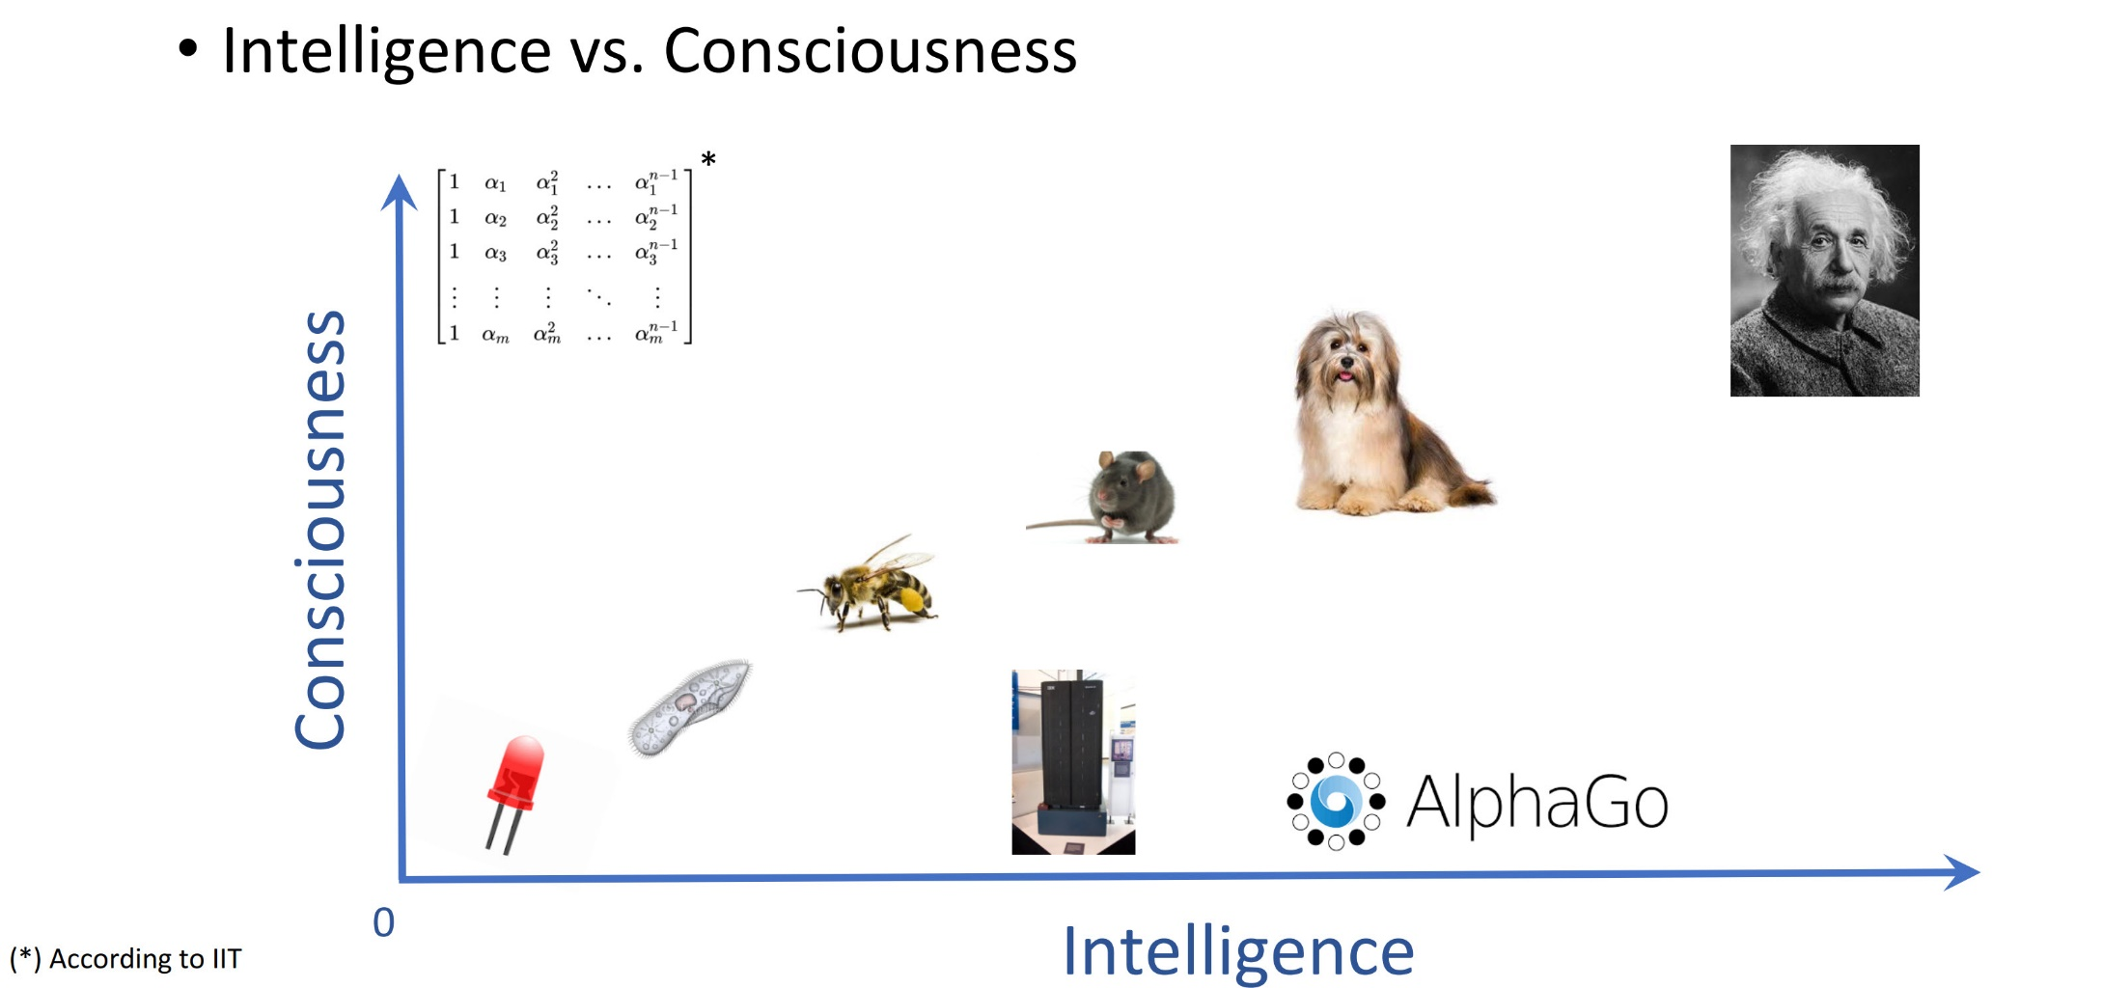
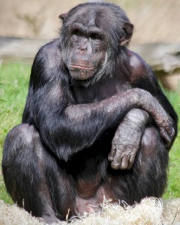
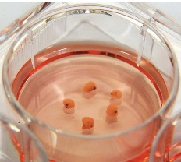

organoidi
sklopoidi

Slide 28
NHP
If project involves experimentation on non-human primates (NHP) the EU directive 2010/63 (zaštita životinja koje se koriste u istraživanjima) sets strict limits (paragraphs 17, 19, 33, and 49 as well as articles 8, 10, 28, 31, 32, 34, 55, and 58)
according to article 39(2) of the directive 2010/63, all projects using NHP should also undergo a retrospective assessment

Slide 30
Etička pitanja vezana uz kaznena djela
U pravnom sustavu se dokazi o neurološkoj disfunkciji često uvode u suđenja za kaznena djela. Čini se razumnim kažnjavati osobu manje oštro ako je ona manje odgovorna za svoje ponašanje zbog bolesti ili disfunkcije živčanog sustava.
Kako su se etičari i pravni teoretičari suočili s neuroznanstvenom vizualizacijom lošeg ponašanja? Sve više se okreću alternativnim interpretacijama odgovornosti koje ne ovise o slobodnoj volji. Razmišlja se o zakonodavstvu budućnosti koje ne bi kažnjavalo ljude za počinjene prijestupe, nego bi se isključivo potrepljivalo dobro ponašanje uz najviši stupanj zaštite.
Pitanja za raspravu:
Kako kazneni zakon tretira ubojstvo iz predumišljaja, a kako ubojstvo iz nehaja i ubojstvo na mah?
Zašto je kazna za ubojstvo s predumišljajem uvijek puno veća? Ima li ta postavka znanstveni temelj? Objasnite.

Slide 31
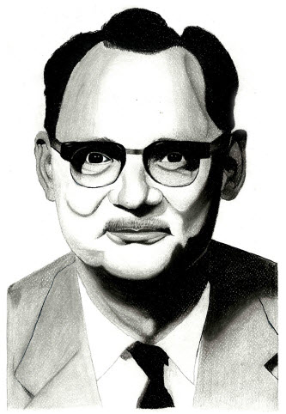
Najpoznatiji primjeri etički problematičnih istraživanja u neuroznanosti
„Monster study“ („Studija čovjeka čudovišta“; čudovištem su kolege znanstvenici prozvali Wendella Johnsona koji je bio idejni začetnik i voditelj navedenog istraživanja) provedena je 1939. godine u Davenportu na 22 siročadi. U toj studiji su bili istraživani uzroci mucanja. Djeca supodijeljena u dvije skupine. Djecu iz prve skupine hvalilo se za tečnost njihova govora. U drugoj se pak skupini djecu stalno upozoravalo na greške u govoru i nazivalo ih se mucavcima. Mnoga djeca koja inače nisu imala problema s govorom, a bila su u svrstana u drugu skupinu imala su kasnije značajno češće razne psihosocijalne poteškoće u odnosu na djecu iz prve skupine, a to je uključivalo i govorne probleme. Sveučilište Iowa i službeno se ispričalo za navedeno istraživanje uz isplatu od sveukupno 925 tisuća dolara šestero preživjele djece.

Slide 32
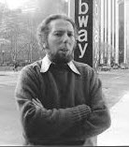
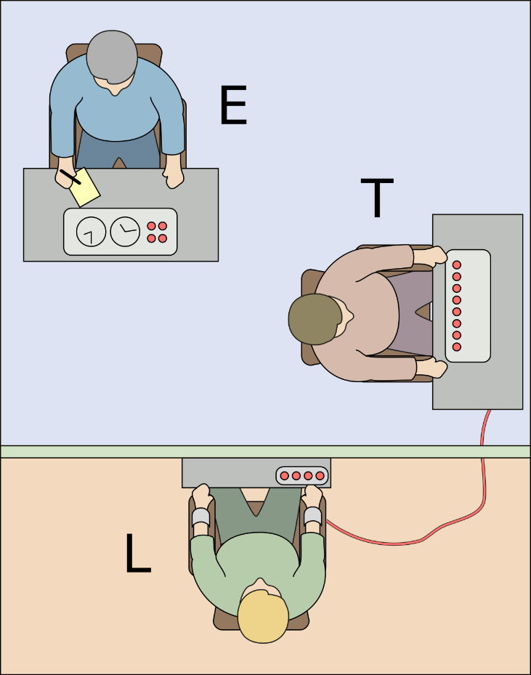
Milgramovi eksperimenti o poslušnosti autoritetima niz je eksperimenata socijalne psihologije koje je proveo psiholog sa sveučilišta Yale Stanley Milgram 1961. godine. Ti su eksperimenti mjerili spremnost sudionika studije, muškarca različitih zanimanja i različitih stupnjeva obrazovanja poslušati autoritet koji ih poticao na djela koja su u suprotnosti s njihovom savješću. Svim sudionicima u eksperimentu je prethodno bilo objašnjeno da sudjeluju u eksperimentu koji se tiče njihovih sposobnosti učenja i pamćenja. Ispitanici su bili učitelji, a glumci učenici. Učitelj bi postavljao pitanja učeniku i ako je dogovor bio netočan trebao je dati učeniku strujni udar. Ispitanici pritom nisu znali da su strujni udari lažni. Ti su se lažni strujni udari postupno povećavali do razina koje bi bile kobne da su udari bili stvarni. No ispitanici to nisu znali: kada bi lažni strujni udar bio velik glumac-učenik lupao bi o staklo i molio ih da prestanu. Eksperimentom je neočekivano utvrđeno da će se vrlo visoki udio ispitanika u potpunosti pridržavati uputa, iako nevoljko. Sudionici u ispitivanju doživljavali su ogroman stres prilikom davanja strujnih udara.

Slide 33
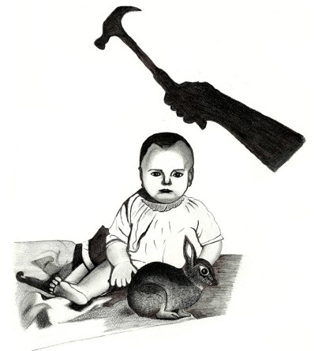
Eksperiment na malom Albertu bio je kontrolirani eksperiment koji je potvrdio rezultate klasičnog kondicioniranja životinja. Poveo ga je John B. Watson, sa svojom doktornadicom Rosalie Rayner, na Sveučilištu Johns Hopkins 1920. godine. Cilj je bio uvjetovati fobiju u emocionalno stabilnom djetetu. Za to istraživanje odabrali su devetomjesečno dijete koje su nazvali se Albert. Albertova majka je radila u obližnjoj ustanovi i nije znala da se na njezinom djetetu izvodi eksperiment. Watson je slijedio postupke koje je Pavlov koristio u svojim eksperimentima sa psima. Djetetu su prvo prikazane razne životinje i objekti. Kasnije su mu prikazivane iste životinje i objekti samo bi kod nekih djetetu davali i strujni udar. Kad je majka saznala za istraživanje uzela je dijete i napustila ustanovu i netragom otišla. Ni ovakav eksperiment danas zasigurno ne bi bio dopušten.

Slide 34
Tuskegee studija 1932-1972.
Javnozdravstvena studija sifilisa na siromašnim i nepismenim crncima u Alabami (399 ispitanika i 200 kontrola); ispitanici nisu bili obaviješteni o svojoj dijagnozi; umjesto toga im je govoreno da imaju "lošu krv" te da će dobiti besplatno liječenje, besplatni prijevoz do klinike, jedan topli obrok dnevno i, u slučaju smrti, 35 US$ (kasnije 50 US$) za troškove pogreba.
Do 1947. godine penicilin je postao standardni lijek za sifilis. Prije tog otkrića, sifilis se često razvijao u kroničnu, bolnu i ponekad fatalnu bolest različitih organa. Umjesto da sve pacijente zaražene sifilisom liječe penicilinom i prekinu istraživanje, znanstvenici u Tuskegeeju su im odbili dati penicilin i informacije o pencilinu, samo u svrhu da mogu nastaviti proučavati kako se sifilis širi i ubija ljude. Sudionici su također bili spriječeni da uđu u programe liječenja sifilisa koji su bili dostupni drugim ljudima u istoj državi.
Studija sifilisa u Tuskegeeju se često navodi kako jedan od najvećih etičkih prekršaja, odnosno kršenja povjerenja između pacijenta i liječnika prilikom kliničkih studija u SAD-u.

Slide 35
Reference
Algahtani H, Bajunaid M, Shirah B. Unethical human research in the field of neuroscience: a historical review. Neurol. Sci. 2018; 39: 829-834.
Almquist JN, Mathan S, Brem AK, Plessow F, McKanna J, Santarnecchi E, Pascual-Leone A, Cohen Kadosh R, Pavel M, Yeung N. FAST: a novel, executive function-based approach to cognitive enhancement. Front. Hum. Neurosci. 2019; 13: 235.
Berlim MT, Van den Eynde F, Daskalakis ZJ. Clinical utility of tDCS for treating major depression: a systematic review and meta-analysis of randomized, double-blind and sham-controlled trials. J. Psychiatr. Res. 2013; 47: 1-7.
Farah MJ. Neuroethics: the practical and the philosophical. Trends. Cogn. Sci. 2015; 9:34-40.
Libet B, Gleason CA, Wright EW, Pearl DK. Time of conscious intention to act in relation to onset of cerebral activity (readiness-potential) – the unconscious initiation of a freely voluntary act. Brain. 1983; 106: 623-642.
Soon CS, Brass M, Heinze HJ, Haynes JD. Unconscious determinants of free decisions in the human brain. Nat. Neurosci. 2008; 11: 543-545.
Storebø OJ, Ramstad E, Krogh HB, Nilausen TD, Skoog M, Holmskov M, Rosendal S, Groth C, Magnusson FL, Moreira-Maia CR, Gillies D, Buch Rasmussen K, Gauci D, Zwi M, Kirubakaran R, Forsbol B, Simonsen E, Gluud C. Methylphenidate for children and adolescents with attention deficit hyperactivity disorder (ADHD).Cohrane Database Syst. Rev. 2015; CD009885.

